Slide 1
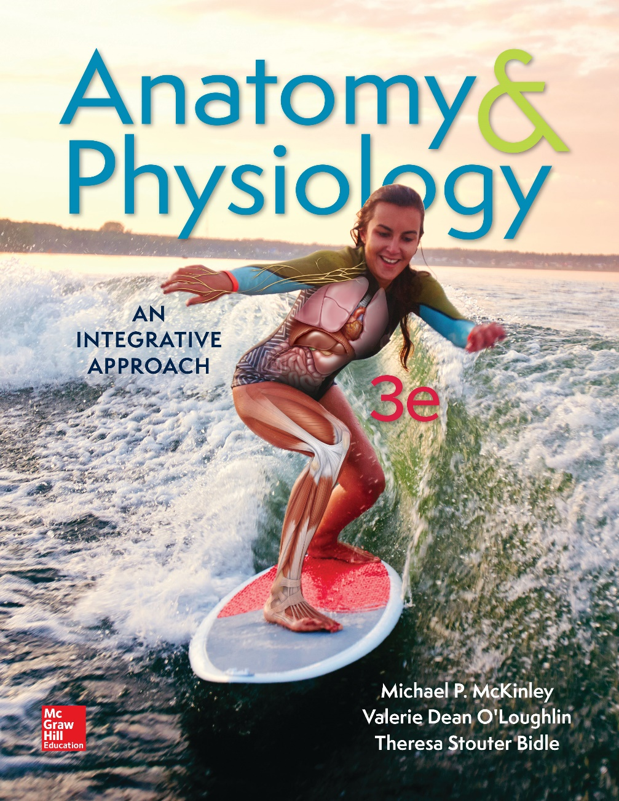
Anatomy & Physiology
AN INTEGRATIVE APPROACH
Third Edition
Sistema Muscular
Michael P. McKinley
Valerie Dean O’Loughlin
Theresa Stouter Bidle
See separate PowerPoint slides for all figures and tables pre-inserted into PowerPoint without notes.
© 2019 McGraw-Hill Education. All rights reserved. Authorized only for instructor use in the classroom. No reproduction or further distribution permitted without the prior written consent of McGraw-Hill Education.

Slide 2
10.9 Musculo Cardiaco
Objetivos
Similaridades y diferencias entre cardiaco y esqueletal

Slide 3
Tejido Muscular Cardiaco
Cardiomiocitos
  Fibras cortas y ramificadas
  Uno o dos nucleos
  Estriados (contienen sarcomeros)
    Arreglo interno parecido a esqueleta
  Muchas mitocondrias—aerobicas en cuanto a respiracion
  Discos Intercalados – Conectan fibras contíguas
    Desmosomas y gap junctions
  Contracción iniciada por células autorítmicas
  Frecuencia y fuerza puede ser moduladas por SNA

Slide 4
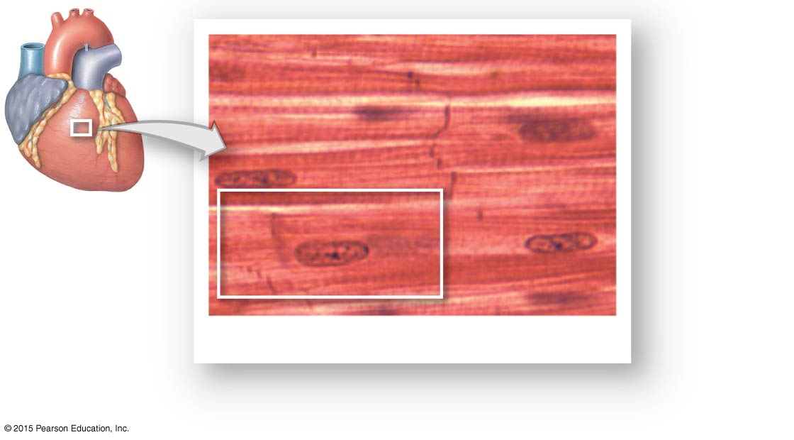
Figure 10-22a Cardiac Muscle Tissue.
Cardiac
muscle cell
Intercalated
discs
Nucleus
Cardiac muscle tissue
LM × 575
a
A light micrograph of cardiac muscle tissue.

Slide 5
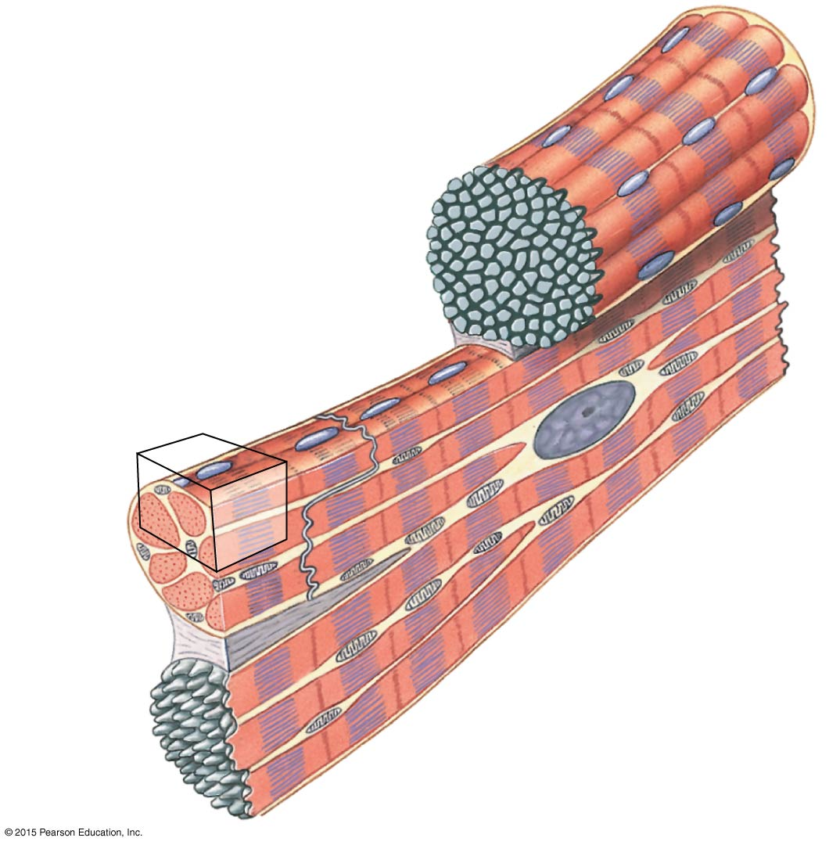
Figure 10-22b Cardiac Muscle Tissue.
Cardiac muscle
cell (intact)
Intercalated disc
(sectioned)
A diagrammatic view of
cardiac muscle. Note
the striations and
intercalated discs.
b
Mitochondria
Nucleus
Intercalated discs
Cardiac muscle cell
(sectioned)
Myofibrils

Slide 6
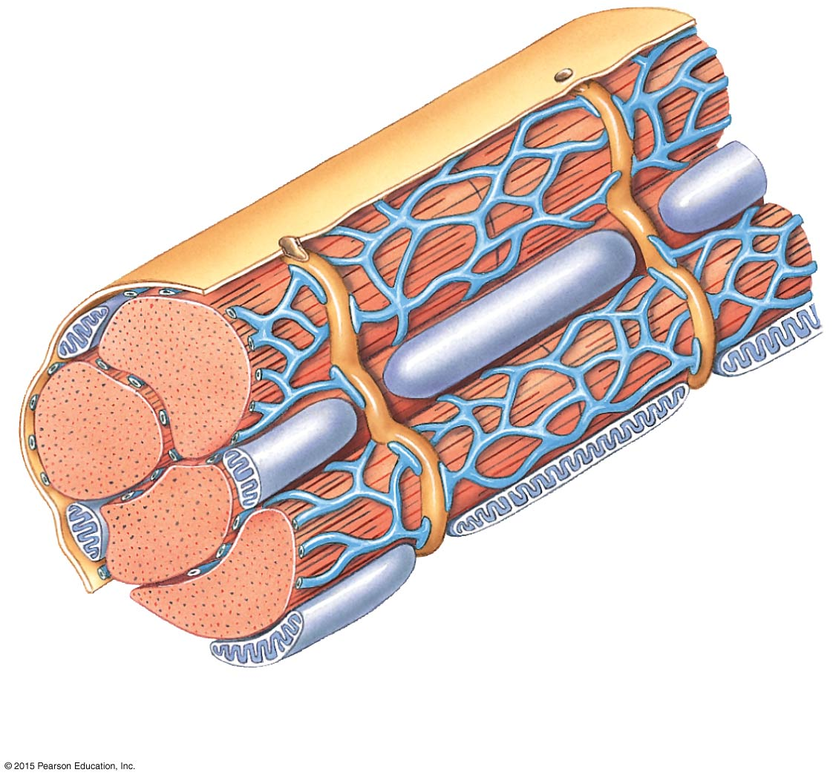
Figure 10-22c Cardiac Muscle Tissue.
Entrance to T tubule
Sarcolemma
Mitochondrion
Contact of sarcoplasmic
reticulum with
T tubule
Sarcoplasmic
reticulum
Myofibrils
c
Cardiac muscle tissue showing short, broad
T tubules and SR that lacks terminal cisternae.

Slide 7
Características Estructurales
  Distinto a las esqueletales, células musculares cardiacas (cardiocitos):
    Pequeñas, mononucleadas o binucleadas
    Tubos T cortos, anchos
      No triadas
    Retículo Sarcoplásmico sin cisternas terminales
    Aeróbicas Estrictas
      Ricas en mioglobina y mitocondrias
    Discos intercalados

Slide 8
Discos Intercalados
  Puntos de contactos especializados entre cardiocitos
  Conectan las membranas celulares de cardiocitos adyacentes
    Uniones gap, desmosomas
  Funciones
    Estructural
    Amplificar las conecciones moleculares y eléctricas
    Conducción de potencial de acción

Slide 9
Discos Intercalados
  Coordinan la contracción de los cardiocitos
    Conectan los cardiocitos
      Mecánicamente
      Químicamente
      Eléctricamente
    PLT El corazón funciona como una sola célula
    Como una masa de células fundidas o Sincitio

Slide 10
Características Funcionales
  Automaticidad
    Contracción independiente de estímulo neural
    Controlada por células marcapaso
    Tensión variable de la contracción
    Controlado por el sistema nervioso
  Tiempo de contracción alargado
    10 veces mas largo que en la esqueletal
  Previene la sumación de ondas y el tétano
    Periodo refractorio largo

Slide 11
10.10 Tejido Muscular LIso
Identificar organos donde se localiza
Comparacion microscopica con el esqueletal.
Como ocurre la contraccion
Como se controla la contraccion

Slide 12
Tejido muscular Liso
En los Sistemas Corporales:
  Formado alrededor de otros tejidos
    Integumentario
      Músculo Arrector pili , reacción “carne de gallina”
    Vasos sanguíneos y vías de aire
      Regula presión arterial y flujo de aire
    En sistema reproductivo y endocrino
      Produce movimientos, secreciones
    Sistema digestivo y urinario – esfínteres - contracciones

Slide 13
Tejido muscular Liso
Características Estructurales
  No estriado
  Miosina y actina pero organización interna diferente
  Características funcionales diferentes

Slide 14
Tejido muscular Liso
Características
  Largo, finas, fusiforme
  Mononucleadas
  No tubos T, No miofribrillas, NO sarcómeros
  No tendones, No aponeurosis
  Fibras de miosina dispersas
  Fibras de miosina con mas cabezas por filamento grueso
  Filamentos finos unidos a cuerpo densos
  Transmiten la contracción de una célula a otra

Slide 15
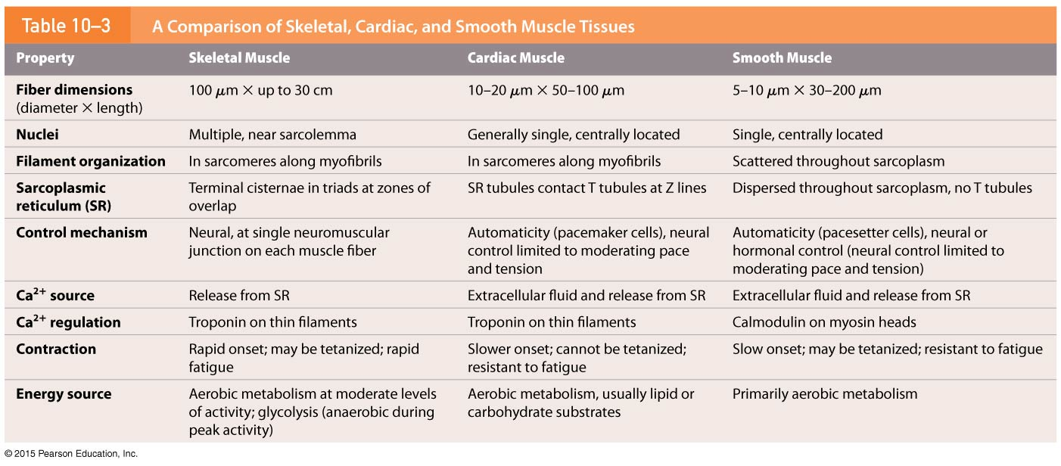
Table 10-3 A Comparison of Skeletal, Cardiac, and Smooth Muscle Tissues.

Slide 16
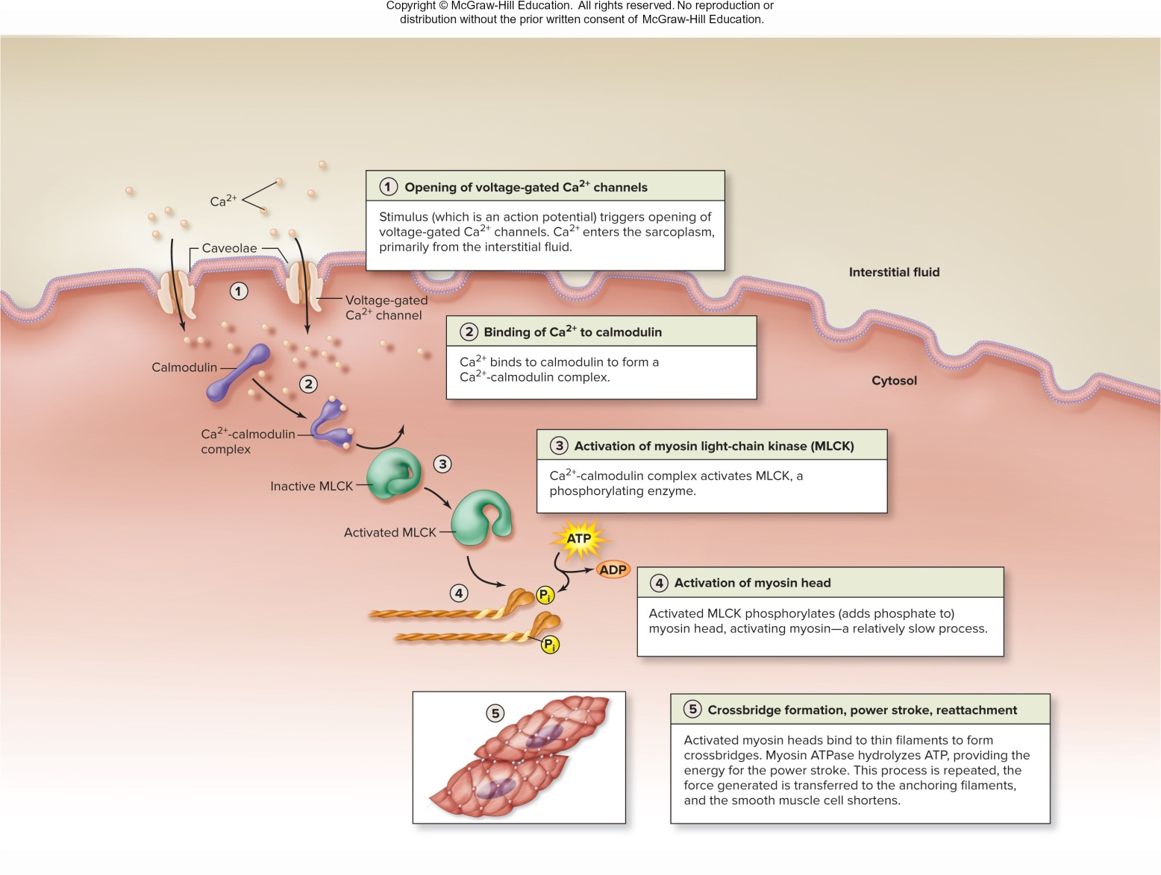
Contracción Músculo Liso
Figure 10.30

Slide 17
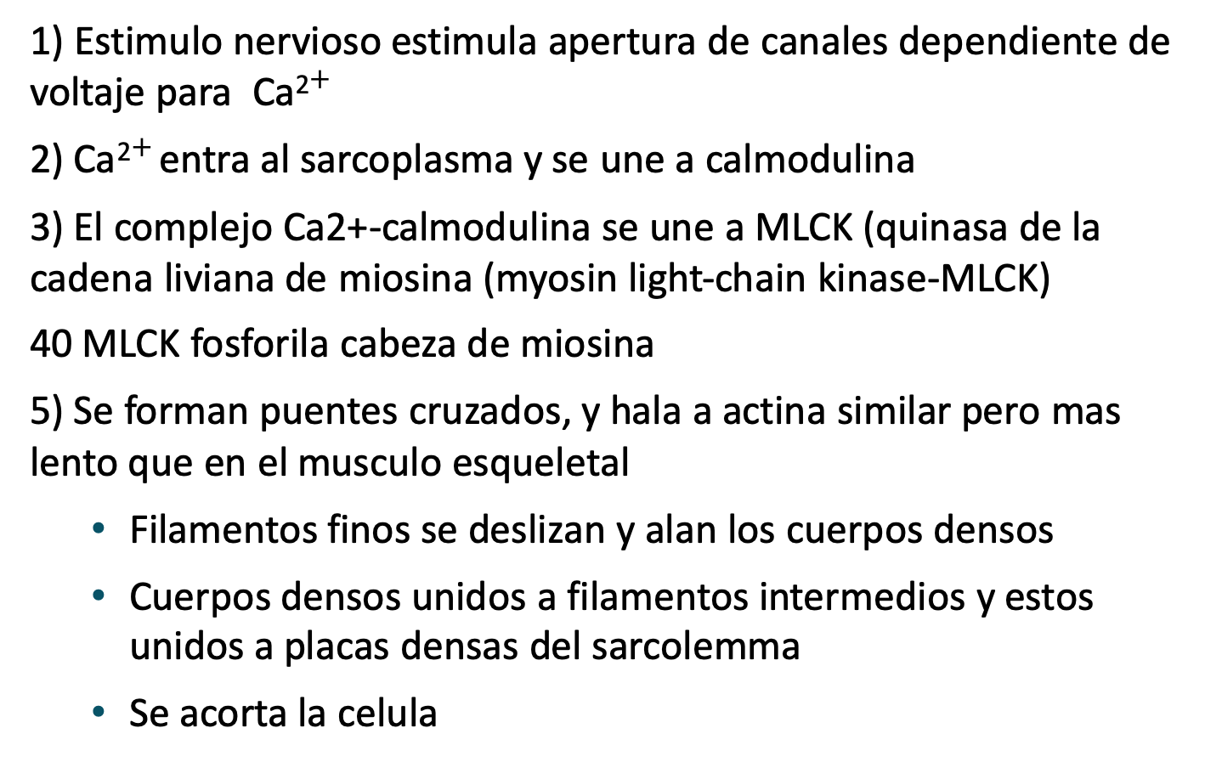
10.10c Músculo Liso: Contracción 1
  1) Estimulo nervioso estimula apertura de canales dependiente de voltaje para Ca²$+$
  2) Ca²$+$ entra al sarcoplasma y se une a calmodulina
  3) El complejo Ca2+-calmodulina se une a MLCK (quinasa de la cadena liviana de miosina (myosin light-chain kinase-MLCK)
  40 MLCK fosforila cabeza de miosina
  5) Se forman puentes cruzados, y hala a actina similar pero mas lento que en el musculo esqueletal
    Filamentos finos se deslizan y alan los cuerpos densos
    Cuerpos densos unidos a filamentos intermedios y estos unidos a placas densas del sarcolemma
    Se acorta la celula

Slide 18
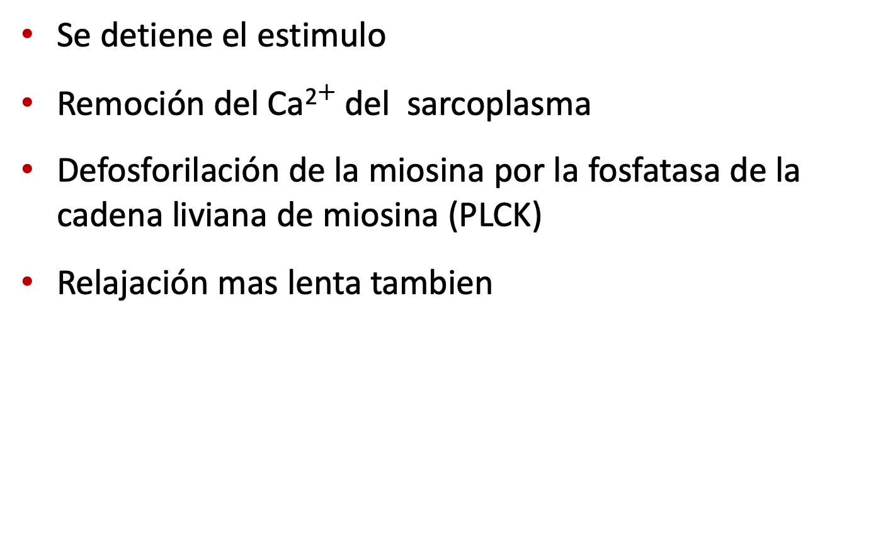
10.10c Músculo Liso: Relajación2
  Se detiene el estimulo
  Remoción del Ca²$+$ del sarcoplasma
  Defosforilación de la miosina por la fosfatasa de la cadena liviana de miosina (PLCK)
  Relajación mas lenta tambien

Slide 19
10.10c Músculo Liso: Contracción3
Características
  Periodo latente largo
    Se toma mas tiempo la fosforilacion de miosina
    ATPasa de actividad mas lenta
  Mayor duración
    Bombas de Ca+2 mas lenta
    Fosforilacion es mas lenta,
  Es conveniente que se lenta para su función
    Contracciones prolongadas mantienen tono muscular continuo
      E.g., pared de vasos sanguineos

Slide 20
10.10c Músculo Liso: Contracción3
Resistencia a Fatiga
  Requerimientos energeticos menores que el esqueletal
  Puede mantener la contraccion sin ATP
  Mecanismo latchbridge
Curva longitud-tension mas amplia
  NO hay linea Z
  Cabezas de Myosina estan en el centro del filament grueso
  Se puede contraer aun cuando el musculo este entre 50-200% de su longitude cuando relajado
    E.g., vaciado de vejiga aunque este vacia

